Slide 1
Мастер-класс:
«Релаксирующее рисование - зентангл и дудлинг»
Автор: Кастрюлева О.А.
Педагог-психолог
МБДОУ детский сад «Северяночка»

Slide 2
Актуальность
ФГОС ДО определил современные задачи –- воспитание
здоровых , социально активных, креативных и творческих детей.
В образовательных практиках в настоящее время все более активно применяется такая инновационная здоровьесберегающая технология, как терапия искусством, или арт-терапия.
Поиск новых форм и методов арт - терапии привел меня к изучению необычных техник «Дудлинг» и «Зенталг»,относящихся к изо-терапии.Почему?
Интерес к ним связан с тем, что они являются хорошим способом расслабиться, получить удовольствие, проявить свои способности, даже в том случае, если вы совершенно не умеете рисовать в классическом понимании этого слова. Эти техники прекрасно подходят и для взрослых, и для самых маленьких детей, которые только учатся держать рисовальные принадлежности.

Slide 3
Цель мастер-класса:
повышение профессионального мастерства педагогов, в процессе активного педагогического общения по освоению стиля графического «зендудлинга». Задачи: познакомить педагогов со стилями «дудлинг», «зентангл»; обучать последовательности выполнения работы в стиле «зендудлинг»; создать условия для самореализации и стимулирования роста творческого потенциала педагогов в процессе проведения мастер – класса; способствовать интеллектуальному и эстетическому развитию педагогов.
Ожидаемые результаты мастер - класса: повышение креативности педагогов; возможность применение педагогами нового нетрадиционного метода рисования с детьми в своей практике;
проявление творческой инициативы, фантазии.

Slide 4
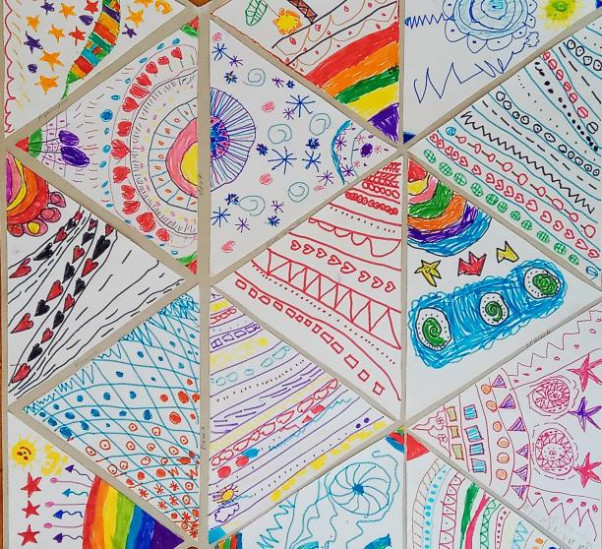
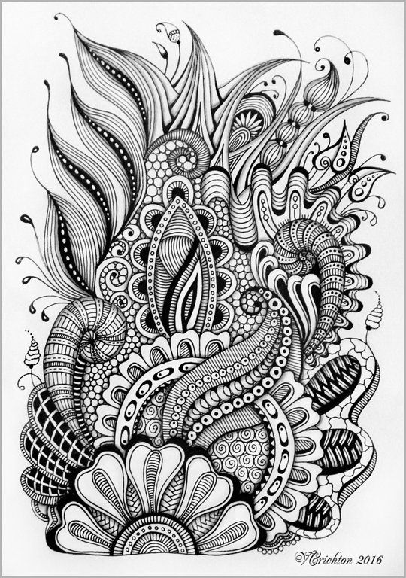
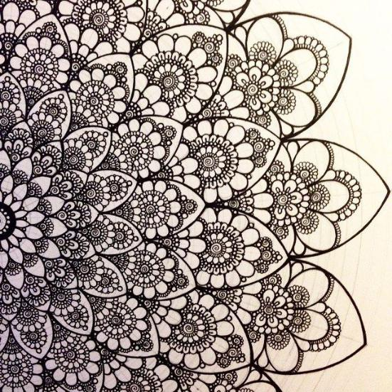
Дудлинг (doodling) как стиль рисования происходит от английского слова doodle (бессознательные каракули).
Неосознанный рисунок, каракули. Проще говоря – интуитивное рисование.Рука двигается легко и непринуждённо, рисуя простые фигуры: круги, точки, ромбики, изогнутые линии. Из их сочетания возникают необычные и красивые картины.

Slide 5
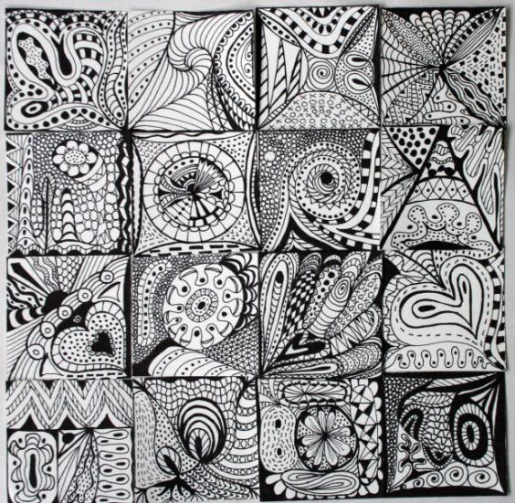
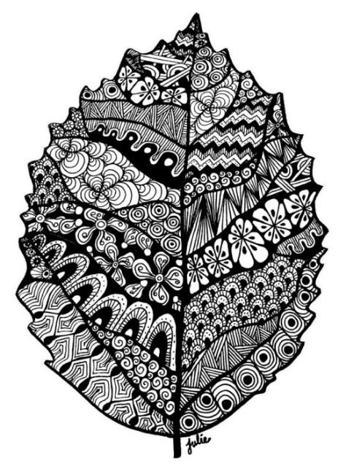
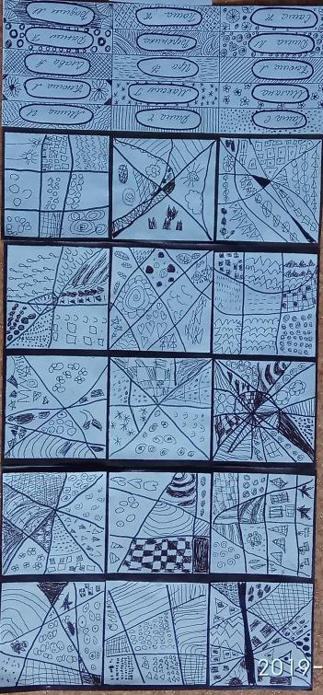
Зентангл - это запатентованная техника рисования, которая объединяет в себе занятие творчеством и медитацию. зентангл выполняется в черно-белых цветах;
-узор ограничивается квадратной рамкой внутри карточки заданного размера (9Х9 см);
-у зентангла нет одного направления, его можно рассматривать с любой стороны;
-образовавшиеся после проведения линий сектора заполняются причудливыми произвольными узорами;
-при рисовании зентангла не допускается использование линейки или трафарета;
-нельзя использовать ластик.

Slide 6
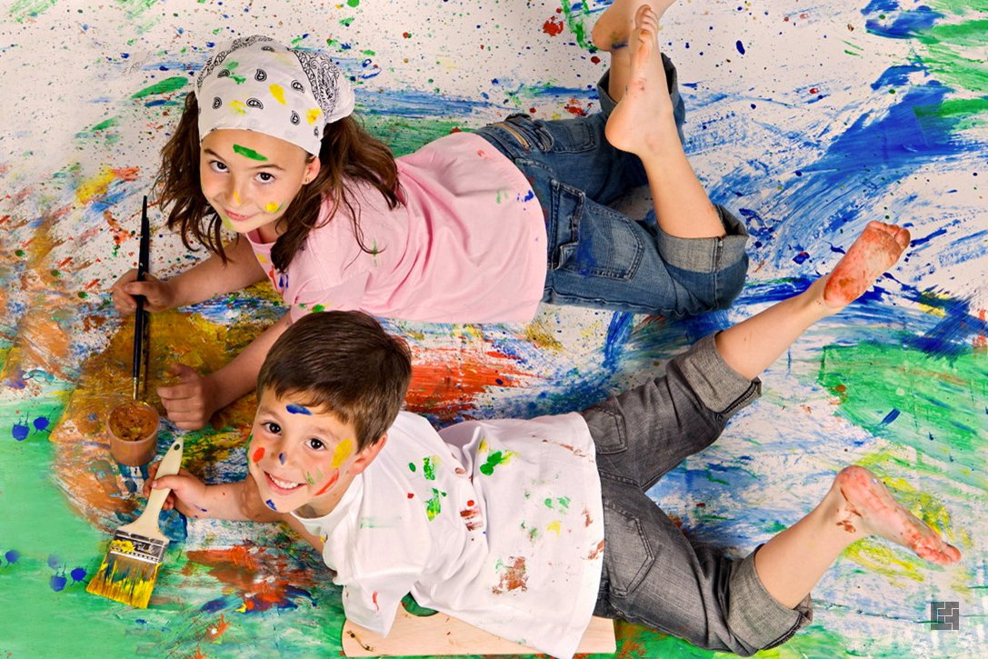
Данные техники рисования оказывает на рисующих исключительно положительное влияние:
-приносят вдохновение, способствуют развитию творческих способностей;
-рисование незамысловатых узоров успокаивает, снимает стресс и негативные эмоции;
-способствуют развитию твердость руки, глазомера, улучшают почерк;
-повышаются внимание и разрабатывают мелкую моторику;
-улучшают зрительно-двигательную координацию и концентрацию
внимания.

Slide 7
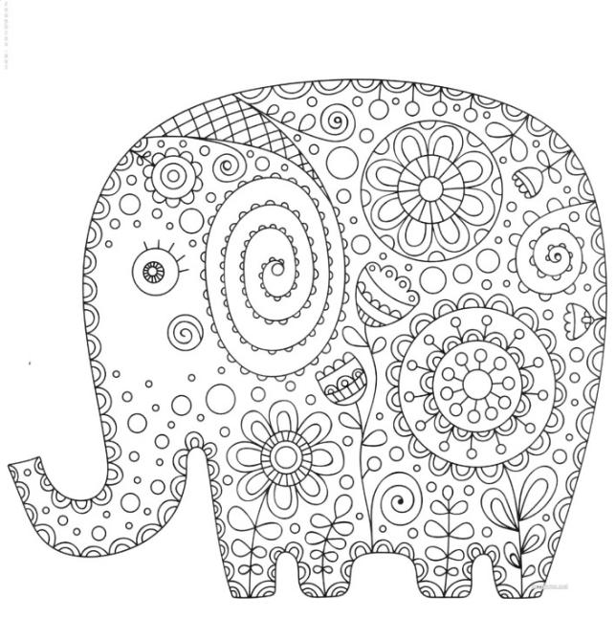
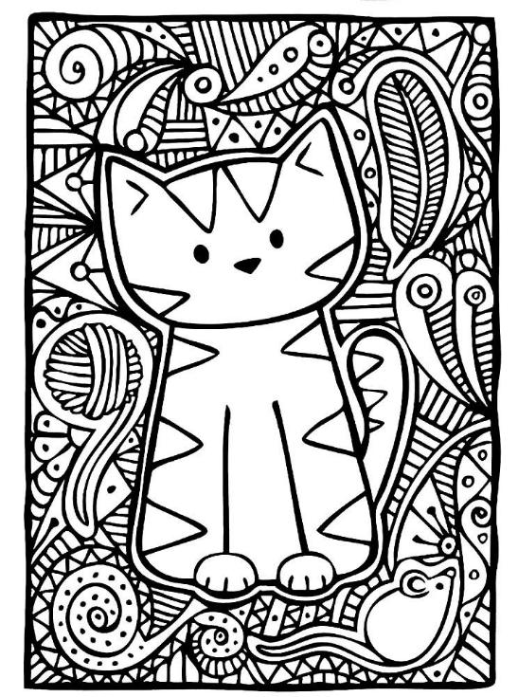
Смесь этих двух техник – зендудлинг (Zendoodling) – идеально подходит для занятий с детьми. Самый простой вариант – воспользоваться раскраской или контуром предмета, нарисованного по трафарету, и предложить ребёнку заполнить его простыми элементами, а потом их раскрасить.
Можно усложнить задачу – разбить рисунок на части и заполнить получившиеся сегменты разными узорами. Еще вариант – предложить ребенку по-разному заполнить одинаковые изображения животных, предметов и др.

Slide 8
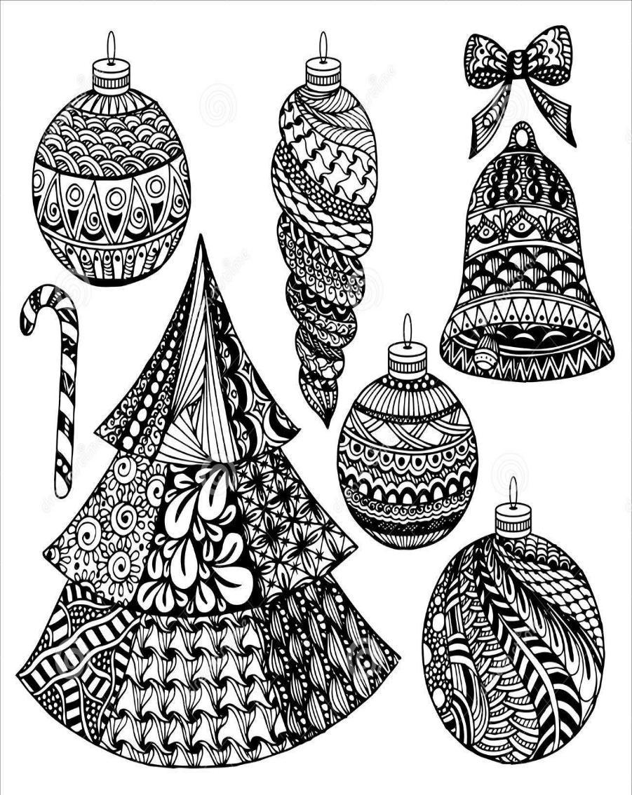
Зендудлинг «Новогодняя елка»
Материалы:
-рисунок «Елка»
-трафареты новогодних
игрушек
(шар,колокольчик,сосулька)
-гелевые черные ручки

Slide 9
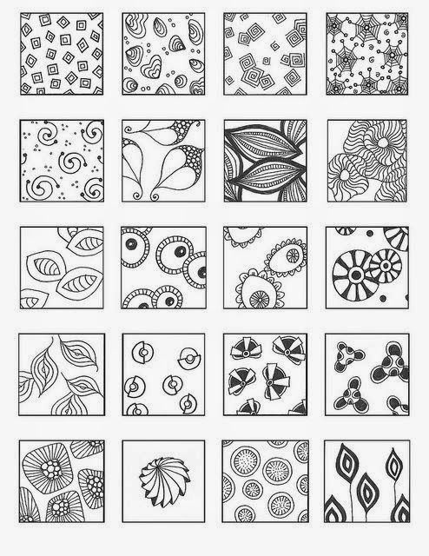
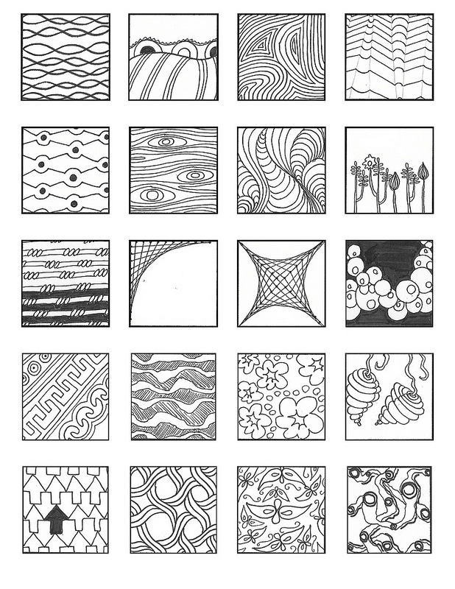
Рекомендации по последовательности выполнения работы
Расчертить карандашом зоны, которые будут составлять целостность картинки. Главное, все штрихи, которые будут делить на зоны лист, проводить без отрыва руки, плавно.
Поочередно заполнять узорами выделенные сегменты. Окончив один рисунок, можно приступить к заполнению новой зоны.
При рисовании следует использовать не только простые линии, но и завитушки, геометрические фигуры, фигуры неправильных форм, волнистые линии, дуги, чешую, камни, фонари, кольца, объемные фигуры
Придавайте рисунку оттенки (пятна), обводите некоторые штрихи по несколько раз для придания объема работе.

Slide 10
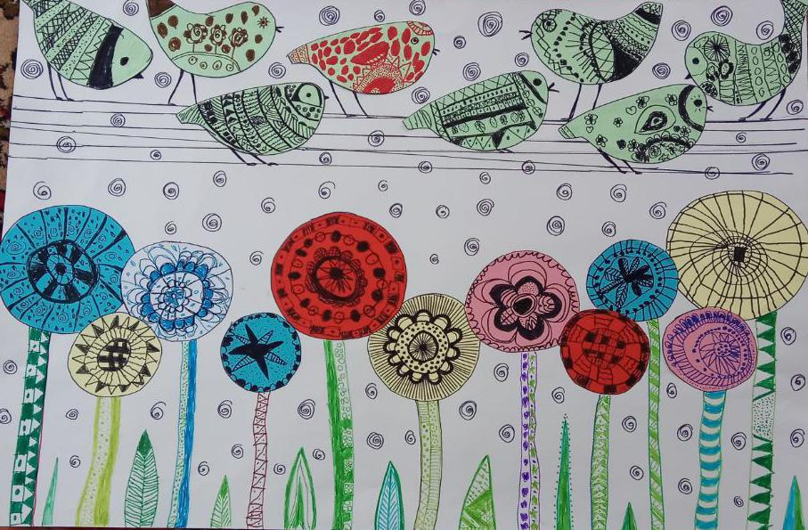
Зендудлинг «Новогодняя елка»
Помните, что самое главное правило в техниках дудлинг и зентангл – полный полёт фантазии и свобода творчества!
Главная задача — получить удовольствие.

Slide 11
Изотерапия -
это замечательная возможность для детей думать, познавать, пробовать, искать, экспериментировать, творить, общаться, раскрываться и расслабляться, а, значит, развиваться.
Благодарю всех за внимание !

